Slide 1
Języki obce
C++
Klasy i obiekty

Slide 2

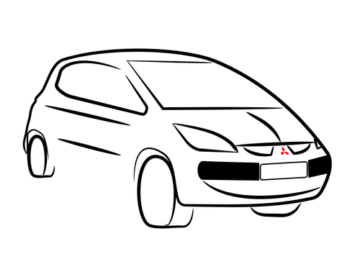

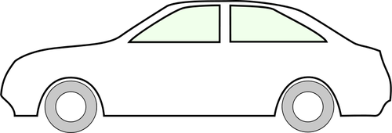
O czym porozmawiamy?

Slide 3
O czym porozmawiamy?
Pojazdy
Samochody

Slide 4
Czy różni się obiekt od klasy?
Klasa => typ np.: samochody, ople, fiaty …
Obiekty => istnieją, mają np. tablicę rejestracyjną, można je zobaczyć, każdy egzemplarz samochodu to obiekt
Klasa => drzewa, dęby, jodły
Obiekty => ten dąb w moim ogródku

Slide 5
Programowanie obiektowe
Po co mi to?
  Szybciej, prościej, łatwiej
  Dużo bliżej rzeczywistości...
    Dużo dalej od 010101010100000111
  Uporządkowane, łatwiej wykorzystać wielokrotnie
    Toyota Corolla E12 z silnikiem 1.6 16V DOHC VVT-i 110 KM została wyprodukowana w milionach sztuk (obiekty), a projekt silnika i samochodu jest jeden (klasy)!
    Każdy dąb ma liście (obiekty), które żółkną jesienią, ale te wszystkie liście są liśćmi dębowymi (klasy) ;)
  Programowanie => odwzorowanie rzeczywistości?
  Zróbmy to jak najlepiej!

Slide 6
Jak to wygląda w C++?
Słowo kluczowe: class
Metody
  Publiczne: public
    zwierzęta wydają dźwięk, czasami na komendę
  „niepubliczne”: protected/private
    psy i wilki szczekają, skowyczą
    każdy pies inaczej
  konstruktor, destruktor
Wskaźnik this
I jeszcze więcej, ale na następnych zajęciach!

Slide 7
Klasy i obiekty
Sprawdźmy to!

Slide 8
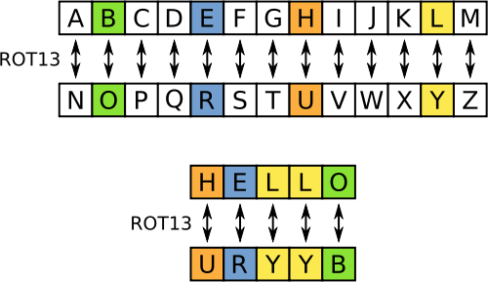
Praca domowa
Szyfr Cezara

Slide 9

Praca domowa
Sortowanie bąbelkowe

Slide 10
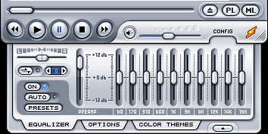
Praca domowa
Wzmocnienie dźwięku
Mnożenie tablicy przez stałą. Jaką?
  Na początek niech to będą liczby w skali liniowej
  Pamiętajmy, że zbyt głośno też nie może być ;)
dB? co to?

Slide 11
Praca domowa
Wzmocnienie dźwięku
Mnożenie tablicy przez stałą. Jaką?
  Na początek niech to będą liczby w skali liniowej
  Pamiętajmy, że zbyt głośno też nie może być ;)
dB? co to?
10*log10(x)

Slide 12
Praca domowa
Stwórzcie klasy, które będą opisywać: obraz, dźwięk, wpis w bazie danych albo klienta biblioteki
Zaimplementujcie 1 wybrany algorytm spośród
  przetwarzania obrazu:
  sepia: http://www.algorytm.org/przetwarzanie-obrazow/sepia.html
  negatyw: http://www.algorytm.org/przetwarzanie-obrazow/negatyw-obrazu.html
  wykrywanie krawędzi: http://anisko.republika.pl/agent501/segmentacja/DetekcjaKrawedzi/
  zmianę głośności dźwięku – mnożenie przez stałą
  bramka szumów – zbyt ciche dźwięki stają się 0: ostro lub łagodnie
  przester gitarowy – ograniczenie z góry i z dołu: ostro lub łagodnie
  echo – dodanie ściszonej i przesuniętej kopii dźwięku
  sortowania:
  http://www.algorytm.org/algorytmy-sortowania/
  szyfrowania:
  http://www.algorytm.org/kryptografia/
  Jeśli będziecie mieć pytania do algorytmów, pytajcie – chętnie wyjaśnię wszystko co będzie niezrozumiałe :)

Slide 13
Co dalej?
Ludzie listy piszą...

